Slide 1
МИНИСТЕРСТВО ОБРАЗОВАНИЯ РЕСПУБЛИКИ МОРДОВИЯ
Малышевой Елены Анатольевны, музыкального руководителя
МАДОУ «Детский сад №80»
Городского округа Саранск
Представлен материал за период работы с 2020 по 2023 год

Slide 2
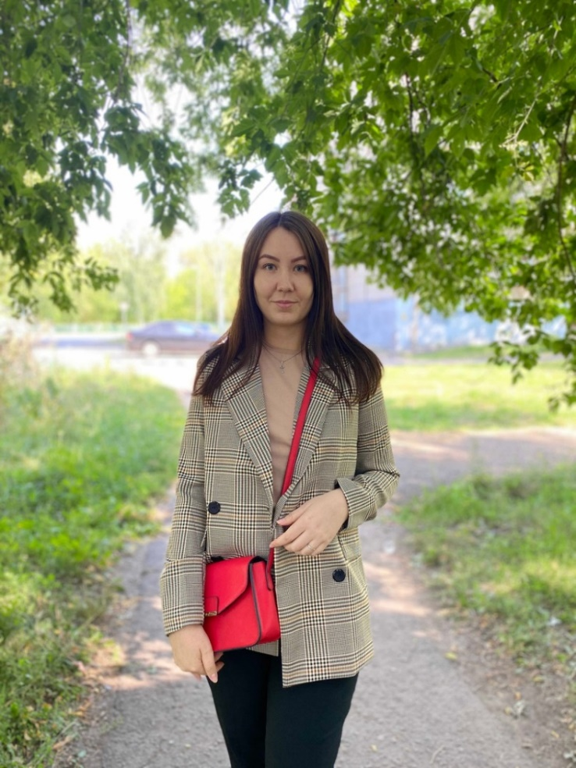
Малышева Елена Анатольевна музыкальный руководитель МАДОУ «Детский сад №80»
Дата рождения: 18.06.1997г.
Профессиональное образование: высшее, МГПИ (ныне МГПУ) им. М. Е. Евсевьева
Специальность: магистр. Педагогическое образование Диплом № 101324 0355451
Дата выдачи: 8 февраля 2023г.
Общий трудовой стаж: 2 года
Стаж педагогической работы: 2 года (по специальности)
Наличие квалификационной категории: -
Дата последней аттестации: -

Slide 3
ОРГАНИЗАЦИЯ ПАРТНЕРСКОГО ВЗАИМОДЕЙСТВИЯ С РОДИТЕЛЯМИ ДЛЯ РЕШЕНИЯ ВОСПИТАТЕЛЬНЫХ И ОБРАЗОВАТЕЛЬНЫХ ЗАДАЧ

Slide 4
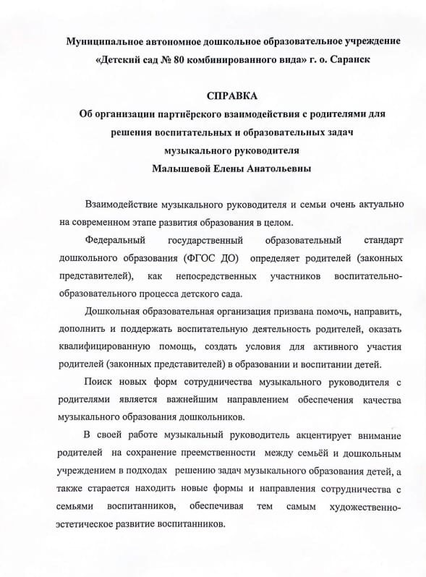
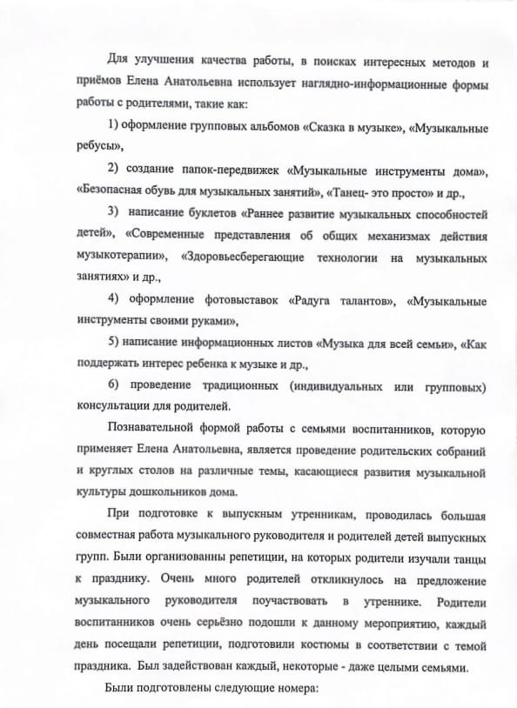

Slide 5
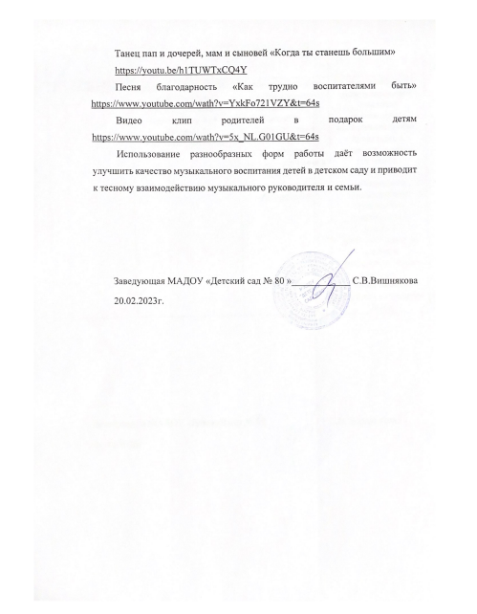

Slide 6
УЧАСТИЕ В ИННОВАЦИОННОЙ (ЭКСПЕРИМЕНТАЛЬНОЙ) ДЕЯТЕЛЬНОСТИ

Slide 7
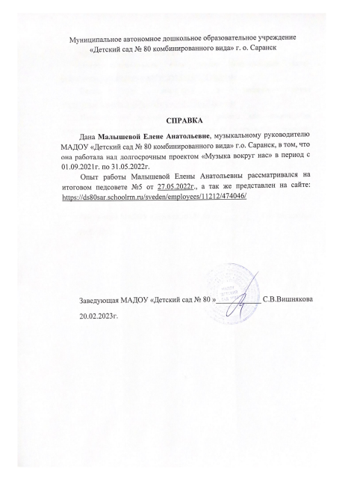
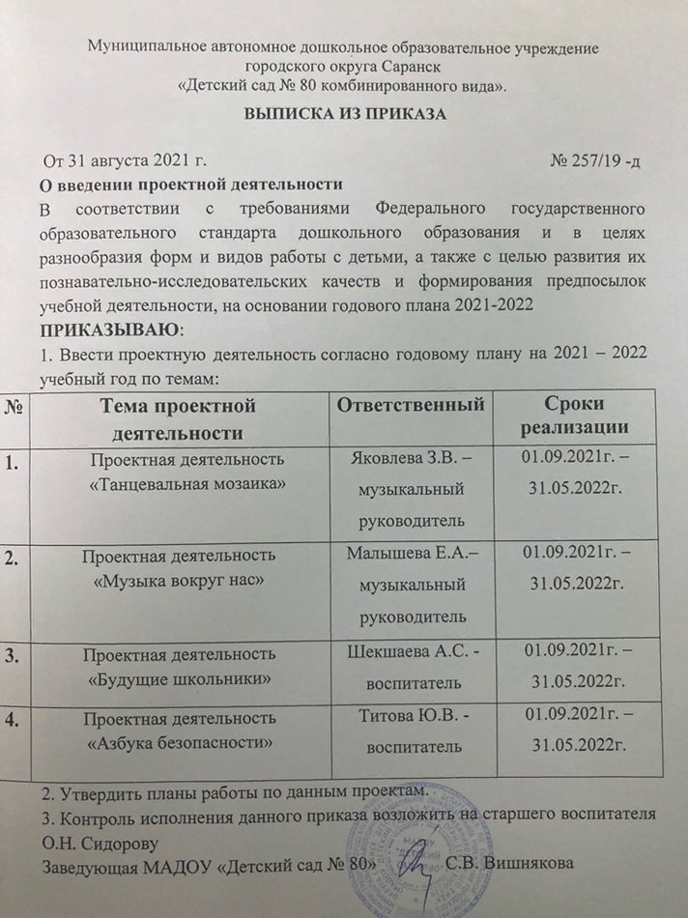
Уровень образовательной организации

Slide 8
РЕЗУЛЬТАТЫ УЧАСТИЯ ВОСПИТАННИКОВ В: КОНКУРСАХ; ВЫСТАВКАХ; ТУРНИРАХ; СОРЕВНОВАНИЯХ; АКЦИЯХ; ФЕСТИВАЛЯХ.

Slide 9
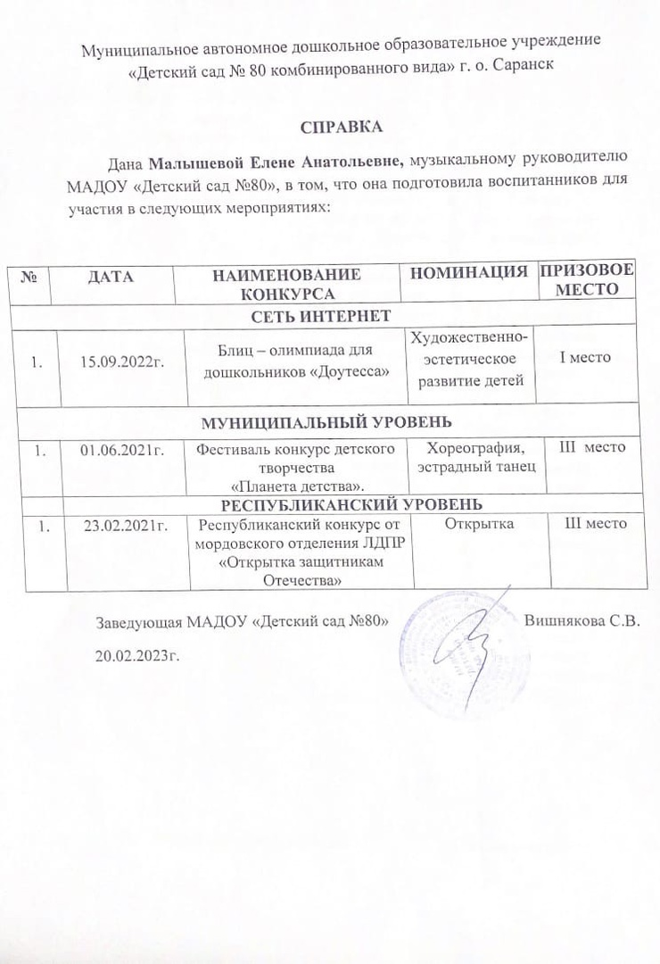

Slide 10
.
Победы и призовые места в заочных/ дистанционных мероприятиях в сети «Интернет»

Slide 11
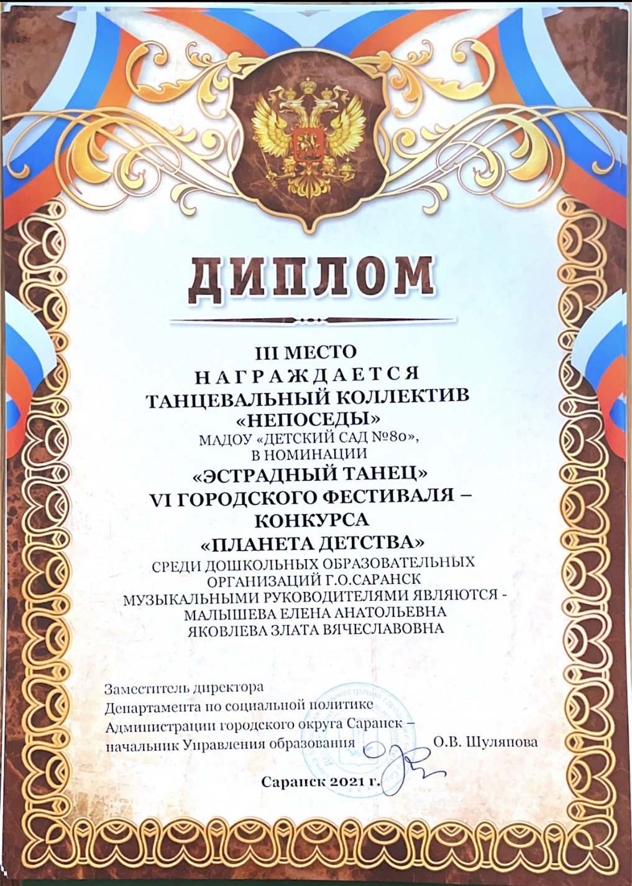
Победы и призовые места в очных муниципальных мероприятиях

Slide 12
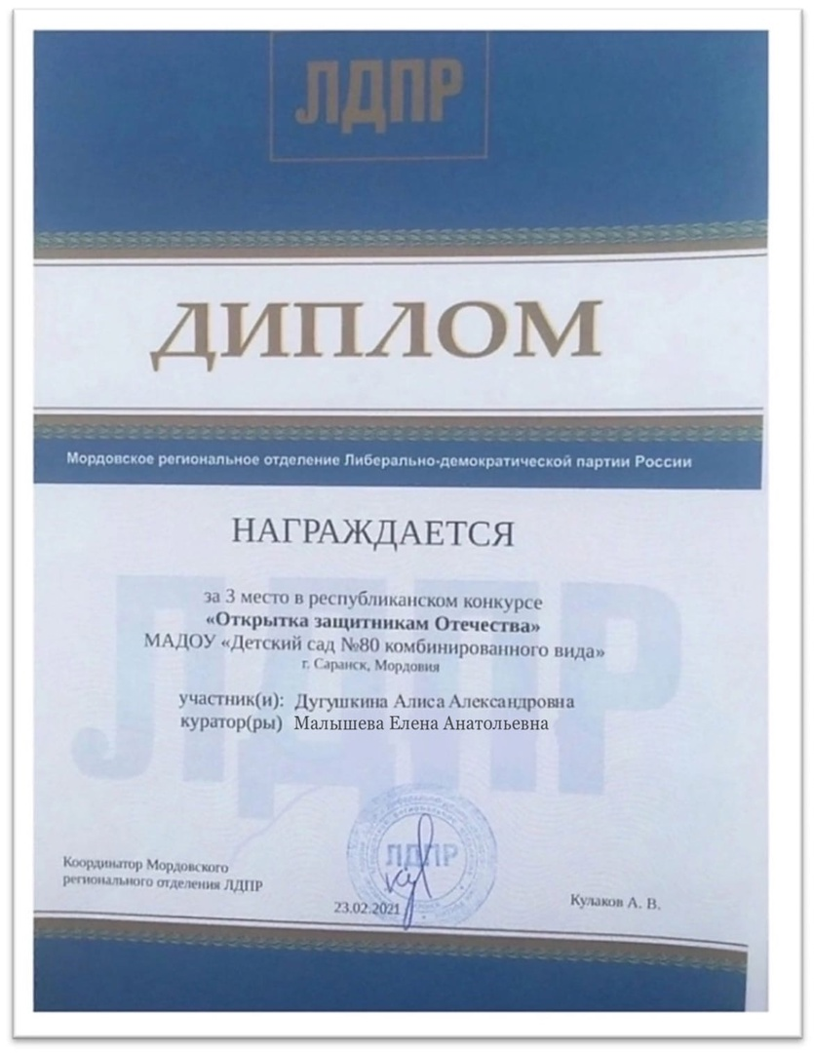
Победы и призовые места в очных республиканских мероприятиях

Slide 13
НАЛИЧИЕ ПУБЛИКАЦИЙ

Slide 14
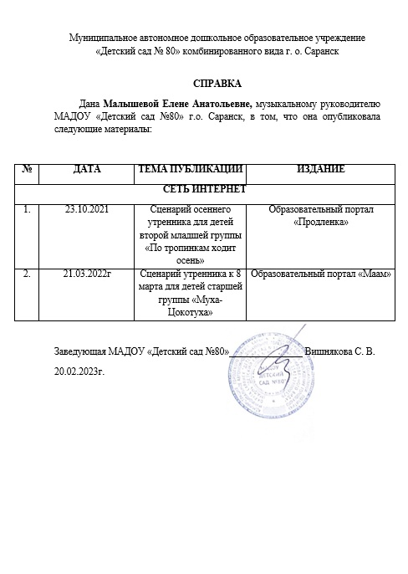

Slide 15
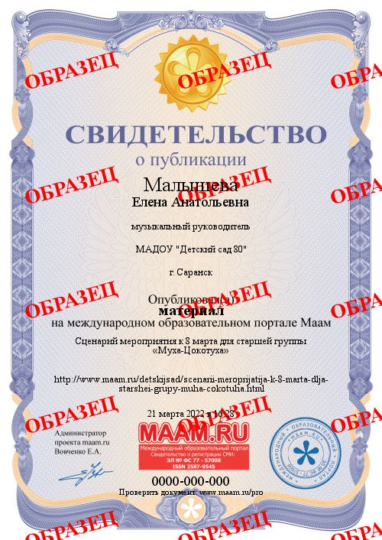
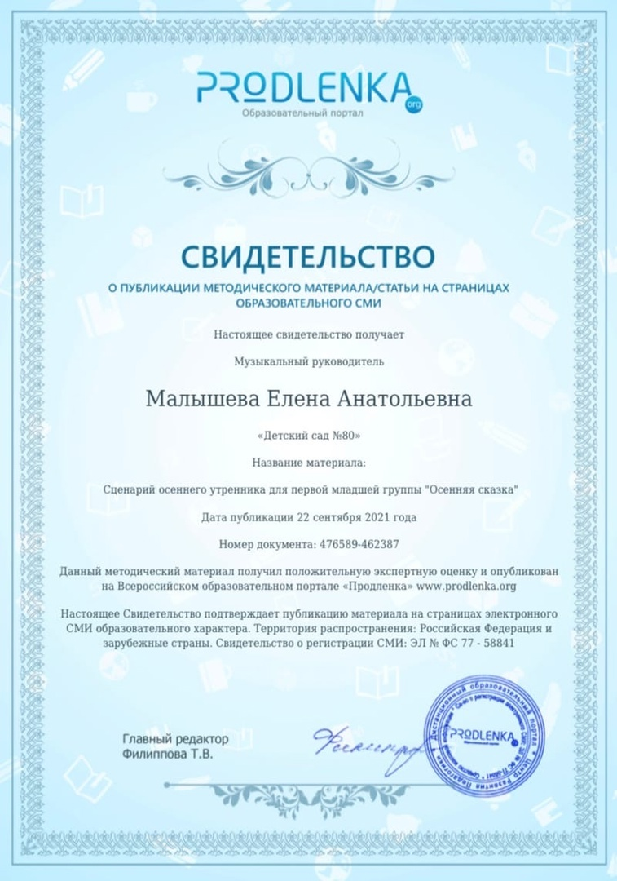
В сети Интернет

Slide 16
ВЫСТУПЛЕНИЯ НА ЗАСЕДАНИЯХ МЕТОДИЧЕСКИХ СОВЕТОВ, НАУЧНО – ПРАКТИЧЕСКИХ КОНФЕРЕНЦИЯХ, ПЕДАГОГИЧЕСКИХ ЧТЕНИЯХ, СЕМИНАРАХ, СЕКЦИЯХ, ФОРУМАХ, РАДИОПЕРЕДАЧАХ (ОЧНО).

Slide 17
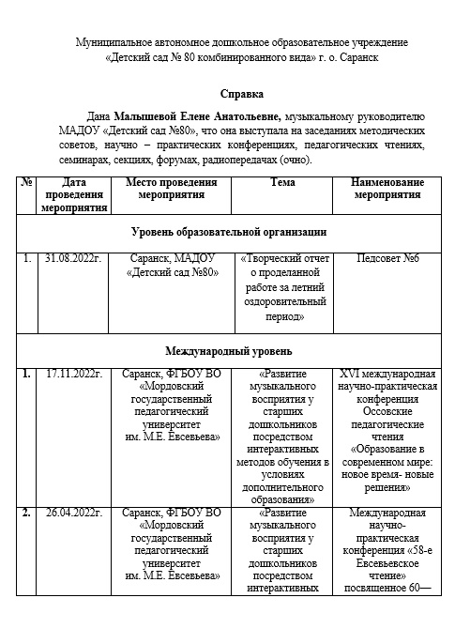
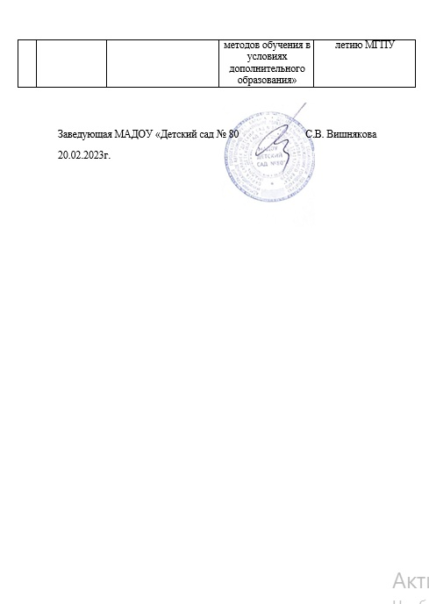

Slide 18
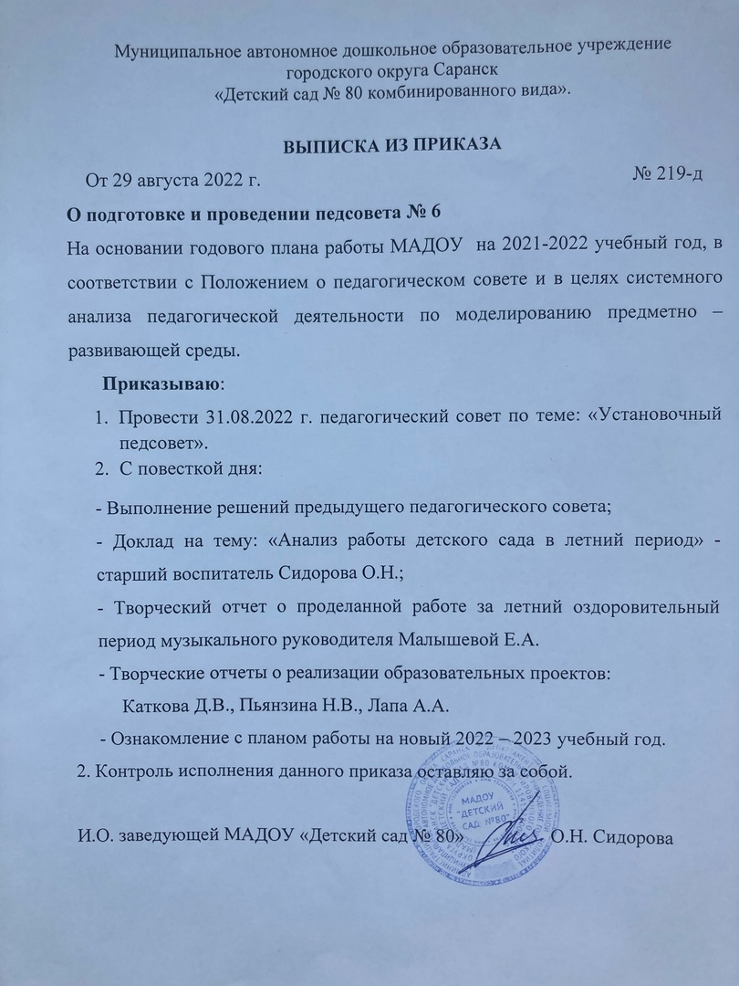
Уровень образовательной организации

Slide 19
Международный уровень

Slide 20
ПРОВЕДЕНИЕ ОТКРЫТЫХ ЗАНЯТИЙ, МАСТЕР – КЛАССОВ, МЕРОПРИЯТИЙ

Slide 21
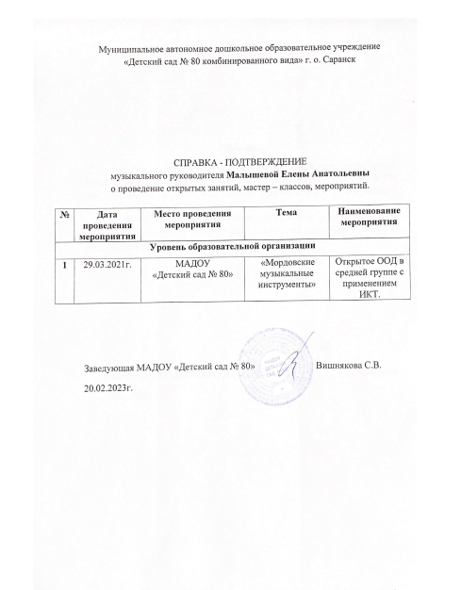
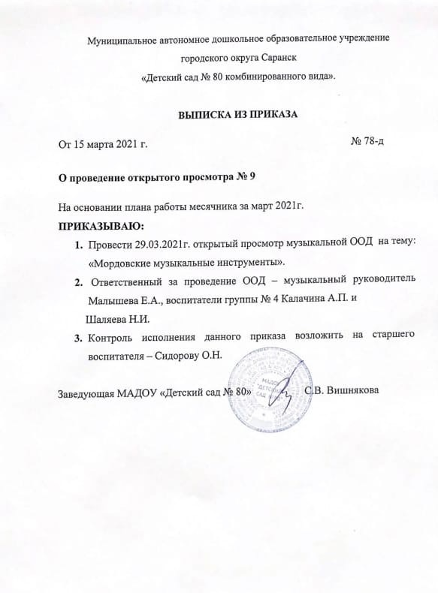

Slide 22
ОБЩЕСТВЕННО – ПЕДАГОГИЧЕСКАЯ АКТИВНОСТЬ ПЕДАГОГА: УЧАСТИЕ В КОМИССИЯХ, ПЕДАГОГИЧЕСКИХ СООБЩЕСТВАХ, В ЖЮРИ КОНКУРСОВ.

Slide 23
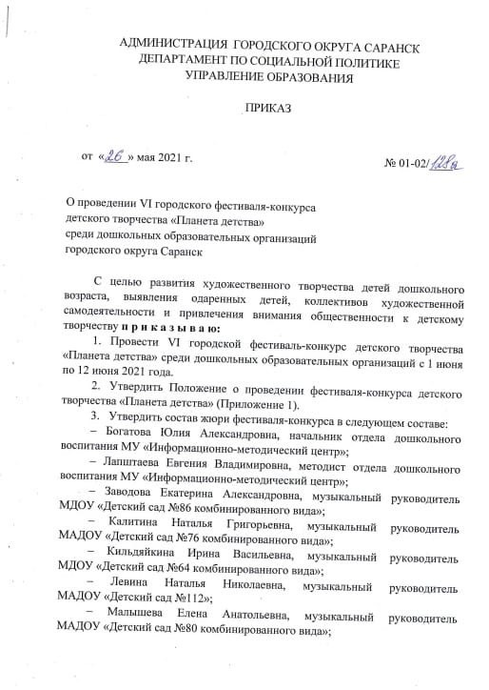
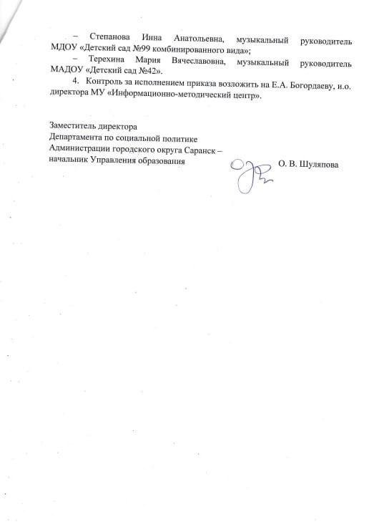
На муниципальном уровне

Slide 24
РЕАЛИЗАЦИЯ РЕГИОНАЛЬНОГО КОМПОНЕНТА В ОБРАЗОВАТЕЛЬНОМ ПРОЦЕССЕ

Slide 25
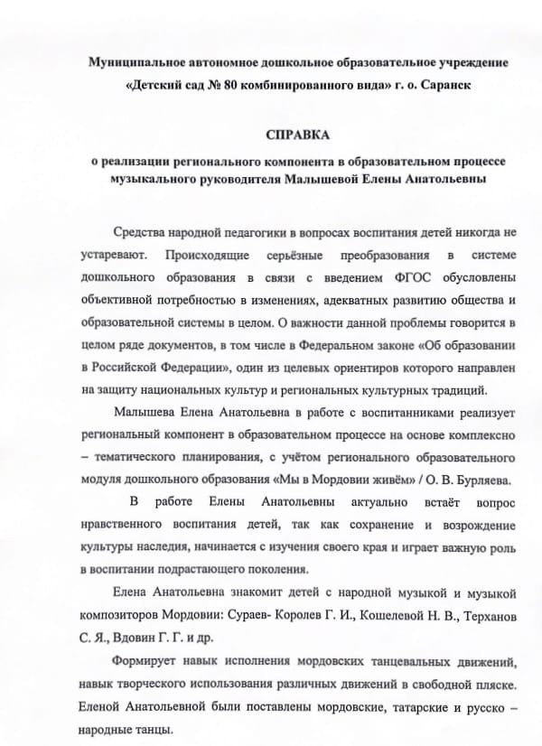
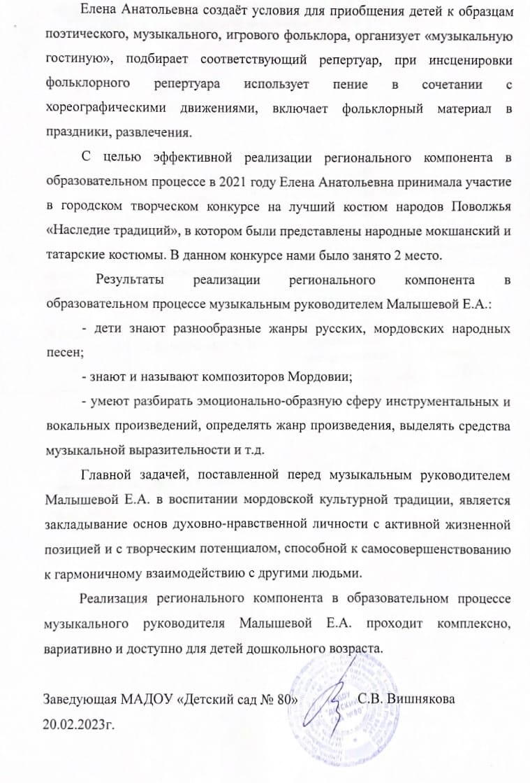

Slide 26
УЧАСТИЕ ПЕДАГОГА В ПРОФЕССИОНАЛЬНЫХ КОНКУРСАХ

Slide 27
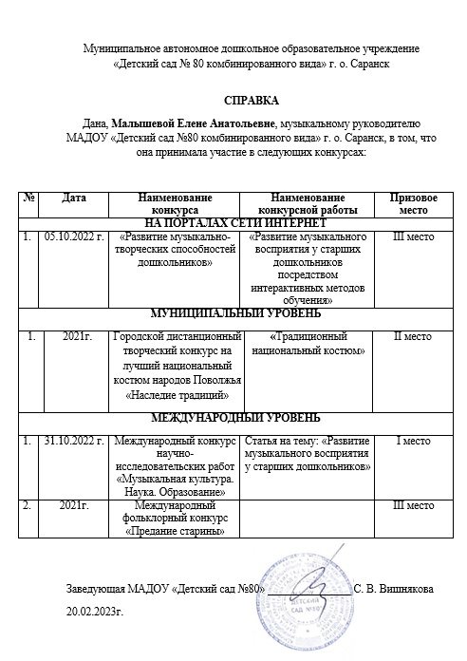

Slide 28
На порталах сети интернет

Slide 29
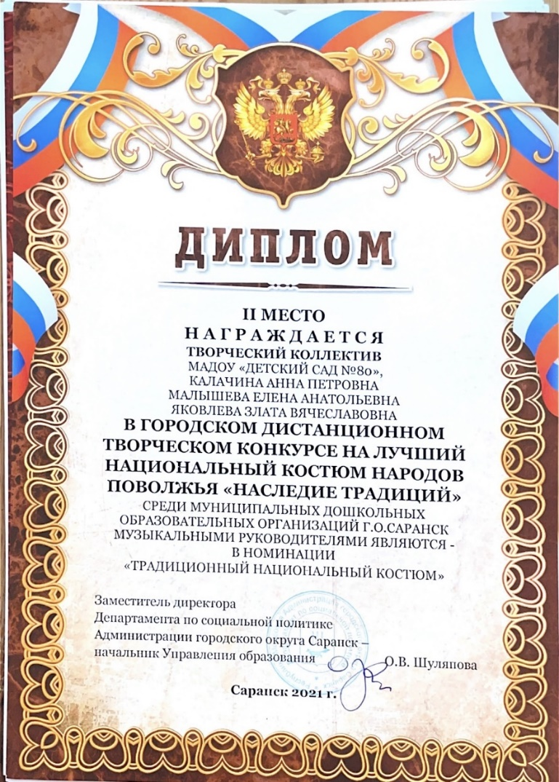
Муниципальный уровень

Slide 30
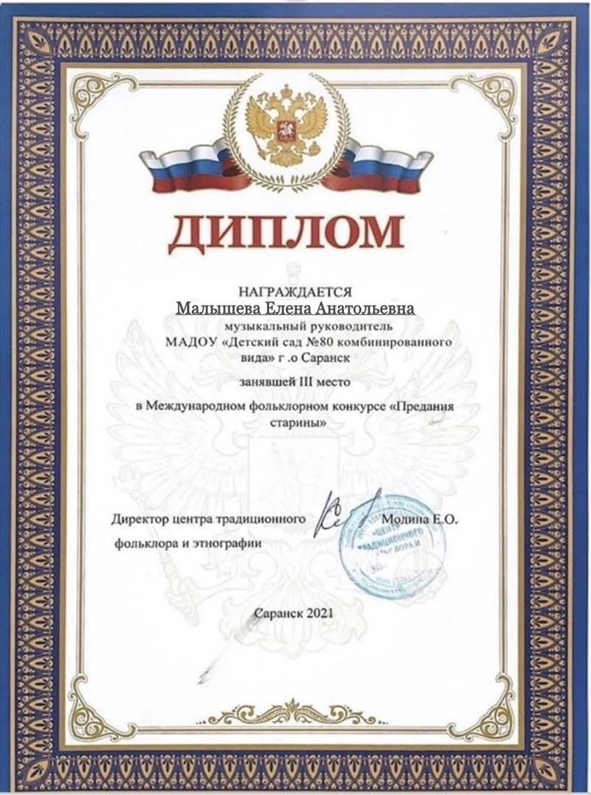
Призовые места - Международный уровень

Slide 31
НАГРАДЫ И ПООЩРЕНИЯ

Slide 32
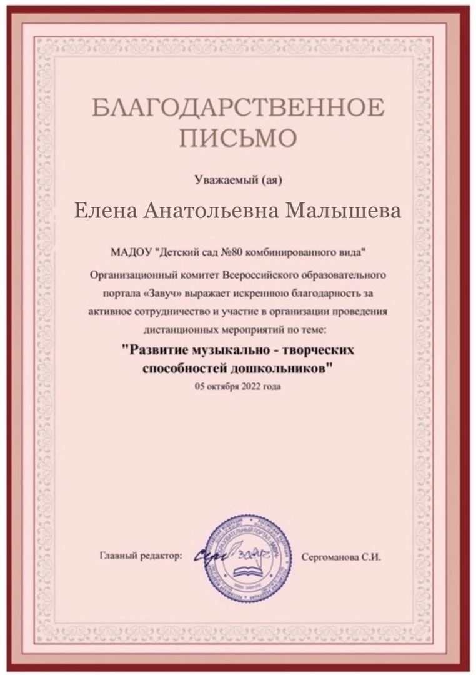
С различных сайтов и порталов сети Интернет

Slide 33
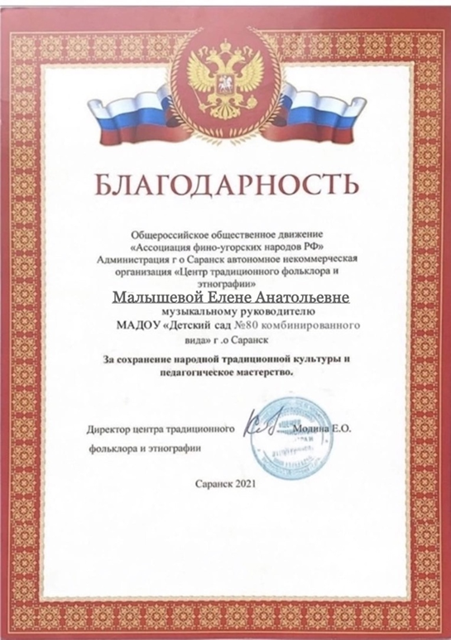
Муниципальный уровень

Slide 34
Российский уровень

Slide 35
